Slide 1
PRОлидерство в эпоху турбулентности: новые компетенции выбора «сдаться нельзя устоять»
Оксана Пикулёва,
доктор психологических наук

Slide 2
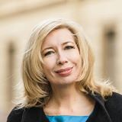
Пикулёва Оксана Анатольевна
Доктор психологических наук
Директор Учебного центра подготовки руководителей НИУ «Высшая школа экономики»
Эксперт по лидерству с 24-летним опытом работы в топ-менеджменте крупных организаций
Имеет три высших гуманитарных образования, окончила докторантуру СПбГУ
С 2003 г. изучает самопрезентационное поведение руководителей, автор монографии «Психология самопрезентации личности»
С 2012 года — преподаватель-практик Еxecutive МВА в Высшей школе менеджмента СПбГУ
В 2017 году основала сообщество «Клуб Digital Leader 4.0: новое мышление, новые компетенции»
Автор курсов для топ-менеджеров «Цифровое лидерство», «Персональный бренд руководителя», «Управление командами», «Эмоциональный интеллект в управлении», «Креативное мышление в бизнесе»
Эксперт журнала Forbes.ru

Slide 3
Учебный центр подготовки руководителей НИУ ВШЭ в Пушкине

Slide 4
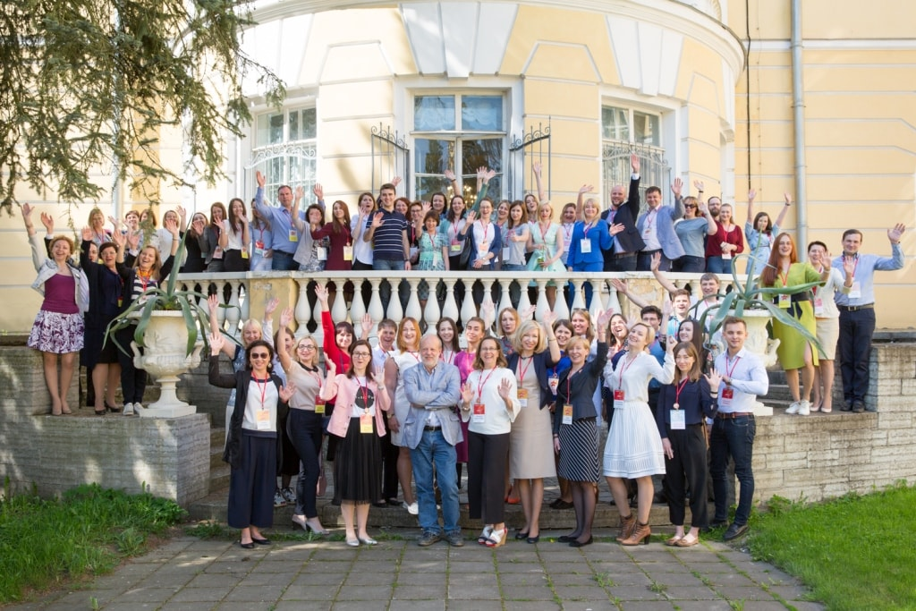

Slide 5
О чем пойдет речь сейчас?
Лидерские компетенции в эпоху турбулентности. Что поможет нам обрести личную устойчивость?

Slide 6
Почему меня волнует эта тема?
2018 год – 50% компаний из списка Fortune 500 за 2007 год больше не существует…
За последние 10 лет «текучка» на уровне СЕО выросла на 170%
Средний срок служебного контракта топ-менеджера в России сократился за последние три года до 1,5 лет…

Slide 7
Зачем должны измениться компетенции руководителей
в XXI веке?

Slide 8
«Близорукость» лидера = кризис
В ближайшие пять лет в среднем четыре из десяти лидеров различных отраслей будут вытеснены прорывными компаниями. Причём, цифровые прорывы произойдут и в областях, далеких от высоких технологий.
Прорывные компании получают шанс ещё и потому, что традиционные игроки просто не принимают их в расчёт.
Около 45% руководителей компаний, которые принимали участие в исследовании авторов «Цифрового вихря», не считают, что цифровой прорыв может быть опасным для их компании. Причем подобное безразличие демонстрировали и представители гостиничной, туристической и телекоммуникационной отраслей, которые неоднократно подвергались прорывным атакам в последние 10 лет.
Всего 25% руководителей готовы перестраивать свои компании в условиях нового мира.

Slide 9
Грустный пример - ?
1881 – год основания инновационной компании
к 1981 году объем продаж компании превысил 10 миллиардов долларов (штат компании 75 тыс.человек);
2006 г. - компания занимает 60% отраслевого рынка США;
2008 - бренд компании входит в топ-5 мировых брендов;
2012 г. – компания подает иск о банкротстве с долгом 6, 8 млрд. $

Slide 10
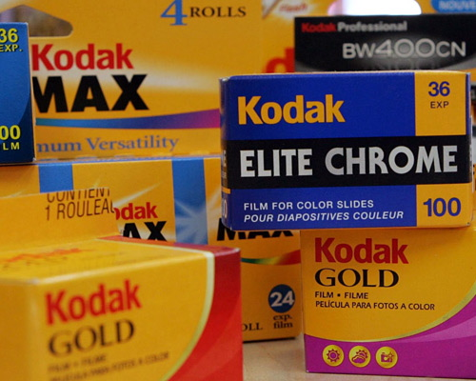
…в 1976 г. «Кодак» запатентовала первый цифровой фотоаппарат…
В 2006 году компания прекратила самостоятельное производство цифровых фотоаппаратов — производство передано компании Flextronics (Сингапур).

Slide 11
Digital leadership - «хайповая» тема в англоязычных публикациях с 2017 года
Цифровое лидерство - это парадигма лидерства, основанная на трансляции вдохновляющего видения цифрового будущего компании и вовлечение своей команды в создание трансформационной стратегии и участие во внедрении цифровых инноваций [Пикулёва, 2018].
Лидер как «архитектор смыслов» и «парадокс-навигатор».
Предполагает непрерывную работу лидера над собой для обновления своих навыков и компетенций, готовность и желание меняться в быстро меняющейся среде.

Slide 12
3 вектора лидера
Управление изменениями
Управление другими -сыгрывание всех со всеми
Управление собой - саморазвитие LLL
(long life learning)

Slide 13
# УПРАВЛЕНИЕ СОБОЙ
Что сегодня
руководителю нужно
изменить в себе, чтобы
обрести личную устойчивость?

Slide 14
Модель личной устойчивости лидера [О.Пикулёва, 2017]
Персональный бренд
эксперта
Анти-хрупкость
Эмоциональный
интеллект
Нестандартное
мышление
Социальные связи

Slide 15
(АХ) Анти-хрупкость
Стрессоустойчивость к нагрузкам и неприятностям
Толерантность к неопределенности и риску
Гипер-осведомленность
Самоироничное, «легкое» отношение к ошибкам и неудачам

Slide 16
(НМ) Нестандартное мышление
Визионерское мышление
Системное мышление
Креативность
Управление полярностями

Slide 17
(ЭИ) Эмоциональный интеллект
Умение взаимодействовать с разными людьми и «сыгрывать» всех со всеми
Самомониторинг и самоменеджмент
Фокус на команды и людей (альтроцентричность VS эгоцентричность)
Умение вдохновлять и вести за собой

Slide 18
(СС) Социальные связи
Новый ракурс на людей и время (не патроны, полезность/неполезность – это близорукость)
Горизонтальные связи удерживают сильнее, чем вертикальные
Сила слабых связей как мощный ресурс
Нетворкинг как системный навык

Slide 19
(ПБ) Персональный бренд эксперта
Управление своим репутационным капиталом
Повышение своей экспертной ценности и лояльности клиентов
Эффективность внешних коммуникаций

Slide 20
Концепция 3 L
Long
Life
Learning

Slide 21
Особенности российского топ-менеджмента (исследование Пикулёвой О.А.)
Какие
мы
в реальной жизни?

Slide 22
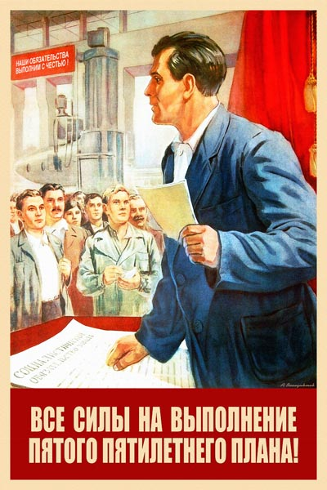

Slide 23
[ПИКУЛЁВА, 2013-2017]
Исследование
«Факторы влияния на самопрезентационное поведение руководителей»

Slide 24
Главный вопрос исследования – почему российские менеджеры зачастую ведут себя так, будто сотрудники «одноразовые»?

Slide 25
Исследование «Факторы влияния на самопрезентационное поведение руководителей» [Пикулёва, 2013-2017]
Участниками исследования явились топ-менеджеры (мужчины и женщины) крупных компаний (численность персонала организации от 300 человек), имеющие стаж управленческой деятельности свыше 7 лет.
Средний возраст - 41 год, средний управленческий стаж (для обеих групп) составил 13 лет.
Фокус внимания:
Перфекционизм;
Агрессивность;
Профессиональное выгорание;
Самоэффективность;
Эмоциональный интеллект
Ценностные установки и приоритеты;
Тактики и стратегии самопрезентации

Slide 26
Что влияет на самопрезентацию руководителей?
Внутренний и внешний перфекционизм
Управленческий стаж свыше 7 лет…
у руководителей нашей выборки отмечается в целом высокий уровень профессионального выгорания.
у женщин-руководителей выявлен более высокий уровень эмоционального истощения, по сравнению с мужчинами-руководителями.
женщины-руководители испытывают более выраженное ощущение профессиональной «усталости», чем мужчины-руководители.
Одной из причин профессионального выгорания руководителей является высокий уровень перфекционизма, направленный как на себя, так и на окружающих, и хроническая многозадачность, на фоне хронического стресса от деятельности в условиях дефицита временных и кадровых ресурсов, высокой степени ответственности за результаты труда

Slide 27
Какие мы в поведении с другими?
Критичны и негативны
Не нуждаемся в других (?)
Выявлена положительная взаимосвязь самопрезентационной тактики «негативная оценка других» со стажем управленческой деятельности.
Чем дольше человек осуществляет руководство другими людьми, тем чаще в своем коммуникативном поведении он проявляет критические и негативные высказывания в адрес других людей, принижая значение результатов их труда и личностных качеств
многолетний опыт управленческой деятельности оказывает существенное влияние на самопрезентационное поведение мужчин и женщин (авторитарность) и избегание женщинами –руководителями использовать защитные тактики, демонстрирующие окружающим идентичность слабости и беспомощности, зависимость от внешних обстоятельств)

Slide 28
Какие мы в поведении с другими?
У руководителей выявлена позитивная взаимосвязь показателя «вербальная агрессия» с тактикой «запугивание» и стратегией «Самовозвышение».
То есть, чем чаще они стремятся продемонстрировать в коммуникативном поведении высокую самооценку и доминирование, тем более выше уровень агрессивности проявляется в вербальном поведении руководителей (в виде высказывания угроз в адрес других людей)
Агрессивные и доминантные (!)

Slide 29
А как с чувствами? Где СОЖ?
76 % руководителей чувствуют симптомы профессионального выгорания –
ярко выраженная усталость и внутренняя безрадостность на фоне постоянной повышенной раздражительности
Мы не очень счастливы внутри.
Чувство счастья (глубокой удовлетворенности собственной жизнью) отмечают лишь 24,5% руководителей

Slide 30
И еще один результат исследования…
Руководители мало:
Руководители много:
Читают:
книг для саморазвития (менее 1 в месяц – 78 % респондентов)
научных публикаций на разные темы
Занимаются:
нетворкингом (86% в социальных сетях имеют только личные отношения)
взаимодействием с детьми и близкими
творчеством в широком смысле
уделяют времени работе (в среднем 12-14 часов в день)
читают электронную почту и рабочие документы
общаются напрямую с очень ограниченным кругом сотрудников
Наиболее частый досуг – спортзал и просмотр новостей/развлекательных роликов в интернете

Slide 31
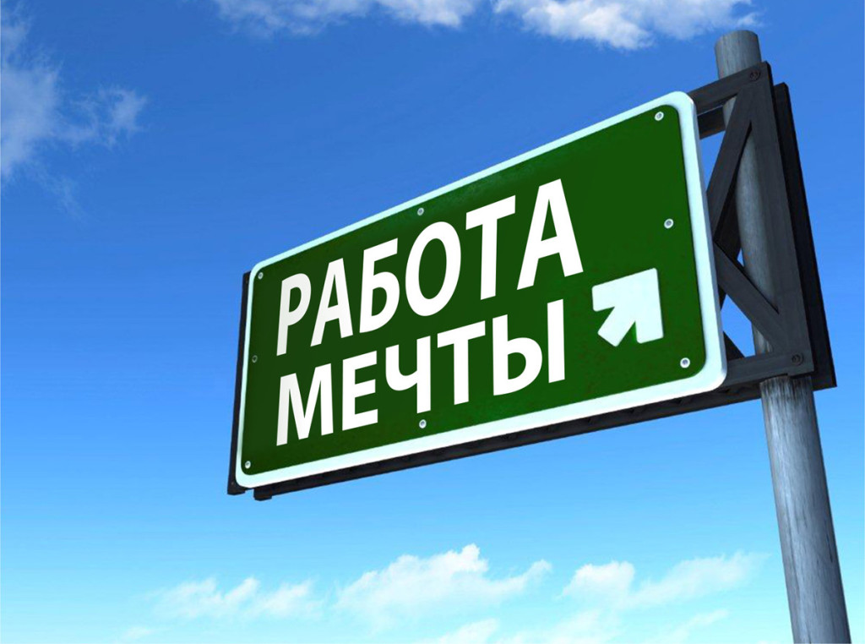
"Первейшее условие достижения любой цели, включая качество, - радость в работе»
/Эдвард Деминг, 1980/

Slide 32
VUCA-мир требует инноваций и новых подходов
к управлению…

Slide 33
Главные враги лидера при внедрении инноваций в компании
Авторитарный стиль управления
Низкий эмоциональный интеллект
Воинствующий перфекционизм
Успешность прошлого опыта + высокий IQ + экспертность = Парадокс эксперта
Жесткие ментальные шаблоны
Низкая толерантность (нелюбовь) к риску
Информационные перегрузки + многозадачность

Slide 34
Давайте учиться, меняться и… станем звездами))

Slide 35
Благодарю Вас за внимание!
FACEBOOK www.facebook.com/oxana.pikuleva.1

